Slide 1
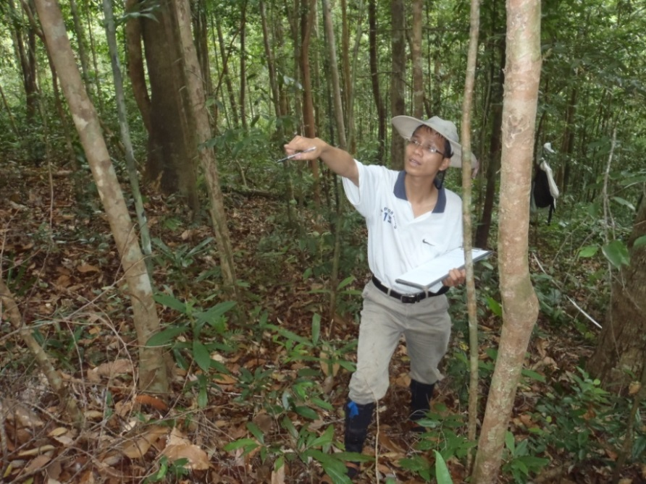
Módulo 2.4: Incorporación del seguimiento comunitario en el seguimiento nacional (o jurisdiccional) de REDD+
Autores del módulo:
Margaret Skutsch, Universidad Nacional Autónoma de México
Arturo Balderas Torres, Universidad Nacional Autónoma de México
Ejemplo de país: NEPAL
V1, mayo de 2015
Licencia de Creative Commons

Slide 2
Información de referencia
Un informe sobre las reservas de carbono en este proyecto puede encontrarse en:
http://www.ansab.org/publication/forest-carbon-stock-in-community-forests-in-three-watersheds-ludikhola-kayarkhola-and-charnawati/
La guía para la medición del carbono de la comunidad en este proyecto puede encontrarse en:
http://www.forestrynepal.org/publications/book/4772

Slide 3
Gestión comunitaria de los bosques
Nepal tiene un extenso historial de gestión comunitaria de los bosques; el 25% de todos los bosques del país son gestionados por poblaciones locales.
La gestión tiene lugar en las subaldeas, a través de “grupos de usuarios de bosques” (GUB), que son grupos de alrededor de 10-25 familias.
Los GUB son organizaciones autónomas, que se rigen a sí mismas.
Se asigna a cada GUB una parte determinada del bosque y hay cuotas para la cantidad de productos forestales que se permite a cada familia; en algunos casos, también se presentan restricciones estacionales.
En estas áreas, se han detenido la deforestación y la degradación, y los bosques están comenzando a regenerarse (mejoramiento del bosque).

Slide 4
Proyecto piloto de REDD+ financiado por Norad
Debido a esta extensa y muy positiva experiencia, Norad financió un proyecto piloto de REDD+ en Nepal en tres cuencas.
El proyecto está gestionado por ICIMOD y se está llevando a cabo en colaboración con FECOFUN, una ONG nacional que respalda a los GUB y lucha por sus derechos, y ANSAB, una ONG ambiental con sede en Asia.
Entre otras cosas, el proyecto capacitó a los miembros de los GUB para medir la biomasa a fin de monitorear el crecimiento de los árboles y arbustos en sus bosques.

Slide 5
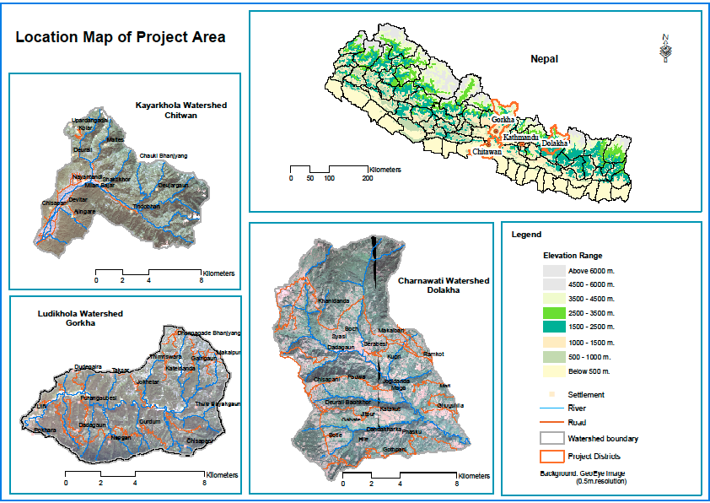
Ubicación del proyecto
Mapa cortesía de Norad/ICIMOD/FECOFUN/ANSAB

Slide 6
Proyecto piloto de REDD+ en Nepal
Este video de 10 minutos muestra que las comunidades locales en el proyecto realizan el seguimiento del carbono utilizando las clases de equipos de medición de árboles que se explican en este curso y en nuestro manual.
Involucra a personas con un nivel de educación muy bajo.
http://www.youtube.com/watch?v=VjfTF9sVtxo
Notes:
Nota: En el video se señala que, de acuerdo con el IPCC, la deforestación y la degradación de los bosques representan alrededor del 20% de las emisiones mundiales de gases de efecto invernadero (GEI) cada año. Sin embargo, estas cifras se han actualizado en el informe más reciente del IPCC de 2014. El sector de agricultura, silvicultura y otros usos de la tierra (AFOLU) incluye emisiones de CO₂ basadas en la tierra provenientes de incendios forestales, incendios de turba y descomposición de turba que se aproximan al flujo neto de CO₂ del subsector de silvicultura y otros usos de la tierra (FOLU) (también denominado UTCUTS [uso de la tierra, cambio de uso de la tierra y silvicultura], un subconjunto de AFOLU). En 2014, el sector AFOLU representó el 24% de las emisiones totales de GEI cada año.

Slide 7
Proyecto piloto de REDD+ en Nepal
Es importante comprender que este es un ejemplo de seguimiento a nivel del proyecto, no a nivel nacional.
El proyecto se llevó a cabo para demostrar, entre otros puntos, la capacidad de los GUB para realizar esta medición.
También para demostrar cuánto aumentan los niveles de carbono cuando los bosques se gestionan de esta manera.
Todos los GUB ya habían estado administrando sus bosques durante varios años: solo las mediciones de carbono eran nuevas.
Sin embargo, los daños no se han integrado en una base de datos a nivel nacional.

Slide 8
Distribución de beneficios
Es interesante saber que los datos sobre los aumentos en las reservas de carbono se han utilizado, en parte, para determinar la distribución de beneficios a los GUB.
El financiamiento total disponible para la distribución de beneficios no se basa en los ahorros totales de carbono (como sucedería en un esquema de REDD+ totalmente basado en el desempeño): se acordó una suma global antes del inicio del proyecto, que debía distribuirse entre los GUB participantes.
Se elaboró una fórmula ponderada de modo tal que el monto recibido por cada GUB participante dependiera:
en un 60% del nivel de pobreza de los miembros,
en un 24% de la reserva total en el bosque,
en un 16% del incremento medido.

Slide 9
Puntos de debate
La gestión del bosque de la comunidad nepalí está en manos de grupos pequeños (GUB) que son independientes de las estructuras políticas locales.
Los GUB también están respaldados por un sindicato a nivel nacional (independiente del Gobierno).
¿Cuáles son las ventajas y desventajas?
¿Es este un modelo que podría replicarse fácilmente en otros países?
La distribución de los beneficios está sesgada hacia los pobres, quienes fundamentalmente reciben un pago mayor por tonelada de carbono ahorrado en comparación con los ricos.
Analice la situación desde el punto de vista de a) la ética y b) la eficiencia ambiental.

